Slide 1


Gerencia Centro de Operaciones de Redes y Servicios
USO INTERNO
Status

Slide 2
Operación SOC de Servicios
USO INTERNO
Operatividad

Slide 3
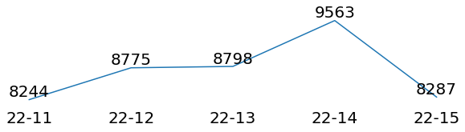
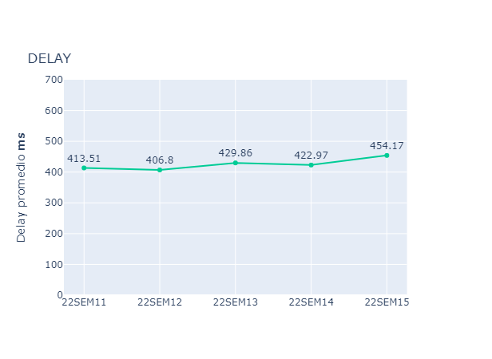
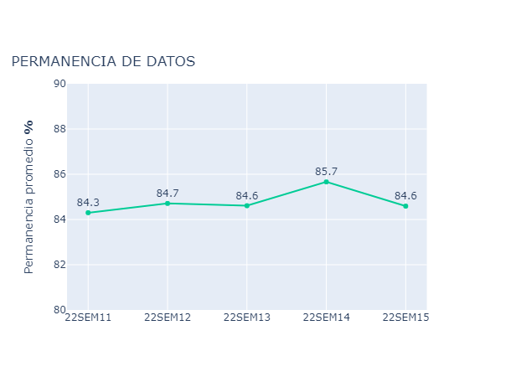
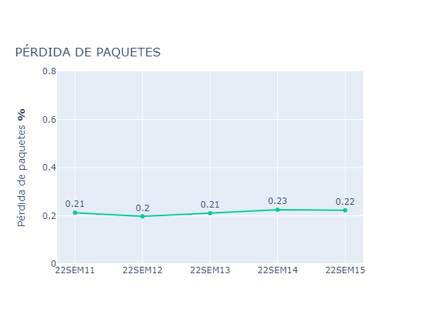
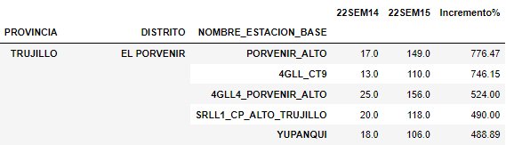
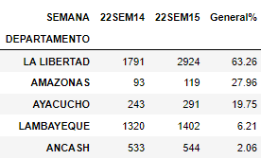
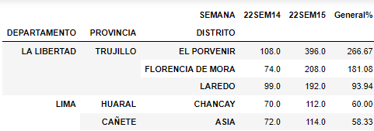
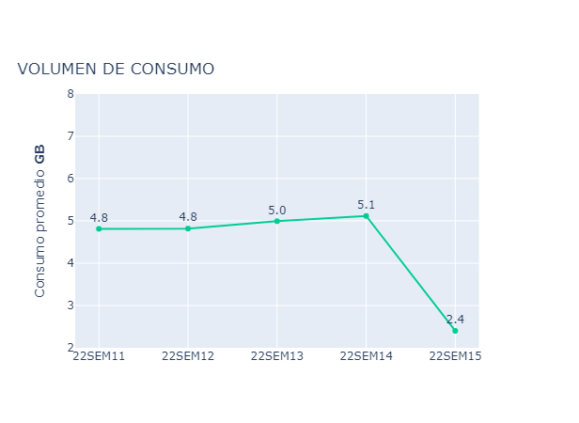
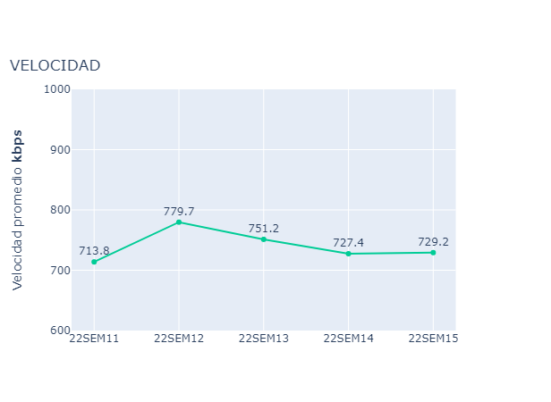
Macro Demarcación – Datos
Media Nacional
Indicador
S15 [10 Abr - 17 Abr]
Centro de operaciones de redes y servicios
CONTACTABILIDAD
CALIDAD DE NAVEGACIÓN
MOVILIDAD
Tipificación: No Navega
NODO | CLIENTES | CAUSA
WASHINGTON | 336 | SATURADO
IMPERIO | 247 | SATURADO
INTI | 243 | SATURADO
PUENTE_ZARUMILLA | 239 | SATURADO
RIMAC | 229 | SATURADO
NODO | CLIENTES | CAUSA
4GLL4_EL_PORVENIR | 58 | -
4GLL_CT9 | 58 | -
SRLL1_ALTO_TRUJILLO | 58 | -
4GLL_SAN_LUCAS | 52 | -
PERU | 50 | -
600ms
TOP NODOS
BAJA MOVILIDAD
Media: 6%
Min:0.00001%
Max:100%
PERMANENCIA 4G
TOP NODOS CON MAYOR INCREMENTO DE RECLAMOS
:84%
0.5%
TOP DEPARTAMENTOS Y DISTRITOS CON MAYOR INCREMENTO DE RECLAMOS
VOLUMEN TRÁFICO
823kbs
CONCLUSIONES/RESULTADOS
Reducción en la cantidad de reportes al call center por fallas de navegación respecto a la semana anterior.
3.1GB

Slide 4
Macro Demarcación – Voz
Tipificación: No llama, no recibe llamadas
S12 [21 Mar - 27 Mar]
Centro de operaciones de redes y servicios
Se mantiene la cantidad de reclamos al call center por fallas de voz.
VOLTE
VOWIFI
3G/2G
Accesibilidad
4%
6%
4%
Retenibilidad
1%
1%
2%

Slide 5



